Slide 1
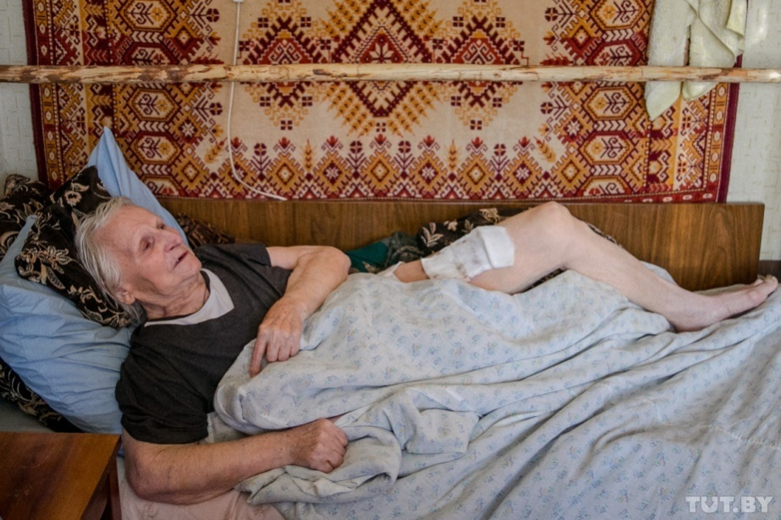
Краевое государственное бюджетное учреждение социального обслуживания
«Комплексный центр социального обслуживания населения «Северный»
«Школа ухода за гражданами пожилого возраста и инвалидами»
Заведующая отделением
Зебзеева Надежда Юрьевна

Slide 2
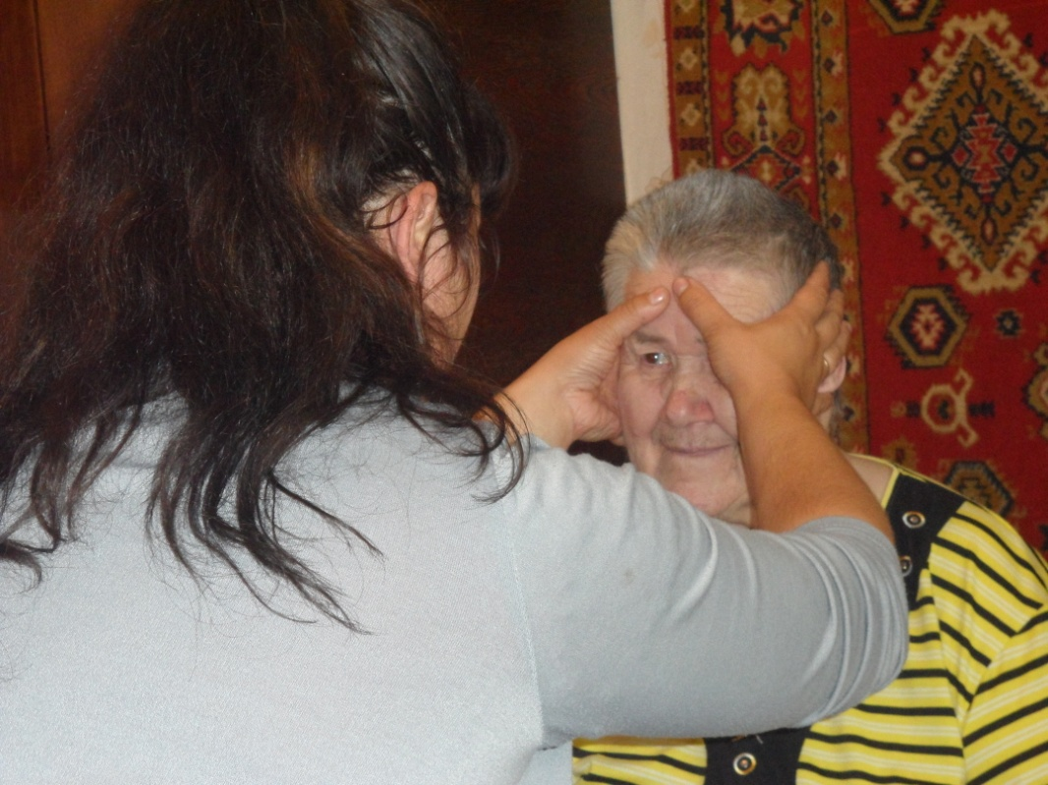
Цель: Обучение родственников и социальных работников правилам и способам ухода за маломобильными и немобильными гражданами пожилого возраста и инвалидами для улучшения самочувствия, восстановления или поддержания их способностей к бытовой деятельности, адаптации к изменившимся условиям проживания.

Slide 3

Обучение в Школе ухода могут пройти:
родственники, соседи и близкие знакомые граждан пожилого возраста и инвалидов полностью и частично утративших способность к самообслуживанию и передвижению в связи с возрастом или болезнью;
социальные работники отделений социального обслуживания на дому Центра

Slide 4
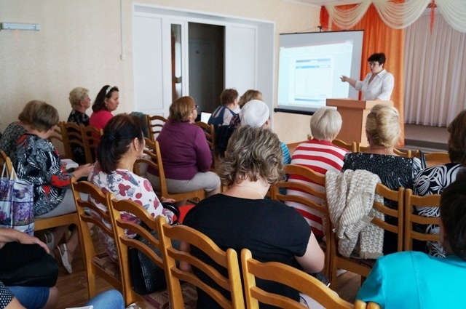
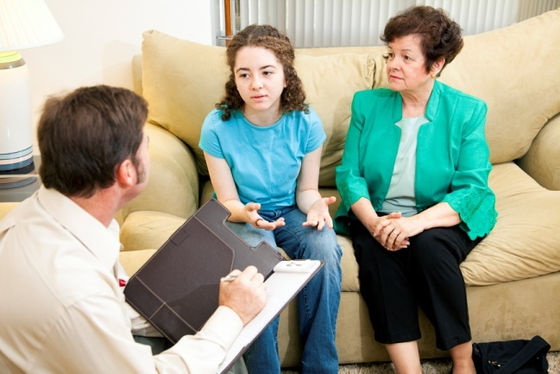
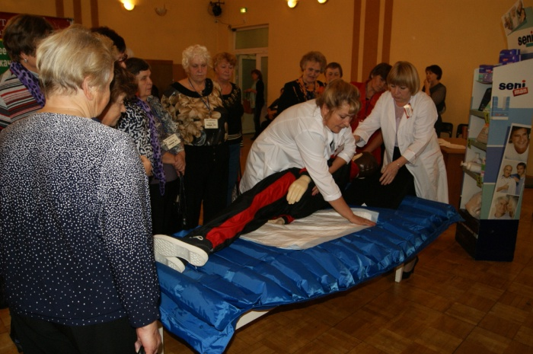
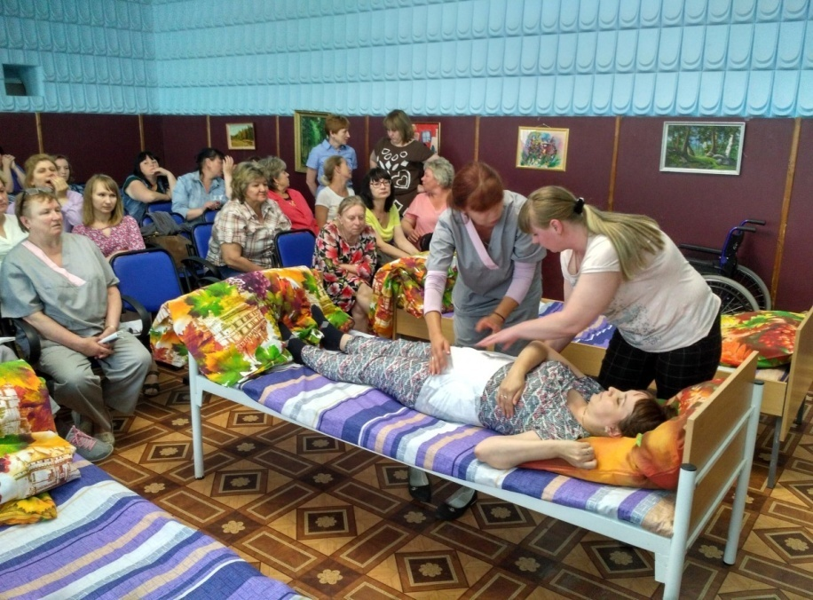
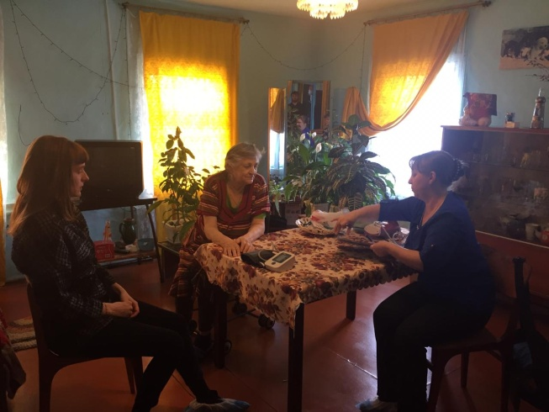
Средства обучения
лекции
семинарские занятия
консультации
выездные занятия

Slide 5
Специалисты «Школы ухода»
Заведующий отделением социального обслуживания на дому;
Специалист по комплексной реабилитации;
Инструктор по адаптивной физической культуре;
Психолог;
Инструктор по труду;
Медицинская сестра по массажу;
Социальные работники.

Slide 6
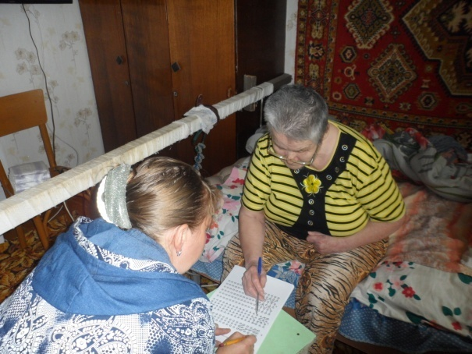
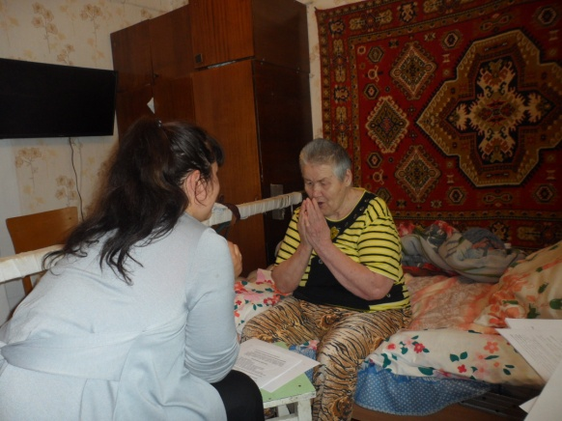
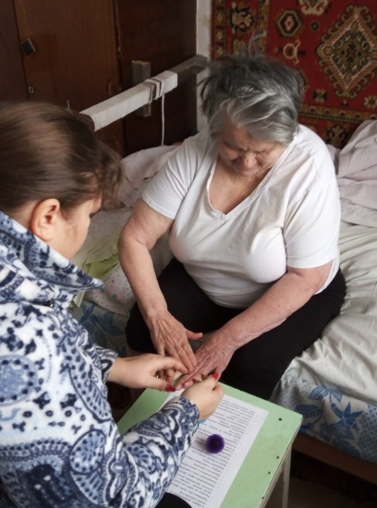
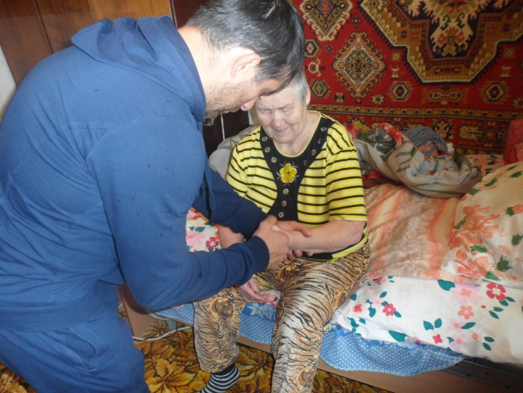
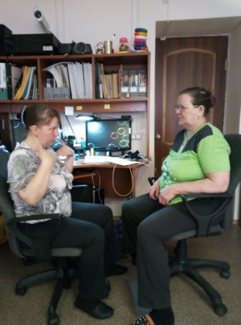
Проведение диагностики сохранности необходимых навыков самообслуживания, оценка развития высших психических функций
Диагностика развития высших психических функций (память, внимание, мышление, речь)
Проведение диагностики
(голос, глотание, подвижность мышц и т.д.)
Диагностика мелкой моторики рук
Диагностика двигательной активности
БОС-диагностика

Slide 7

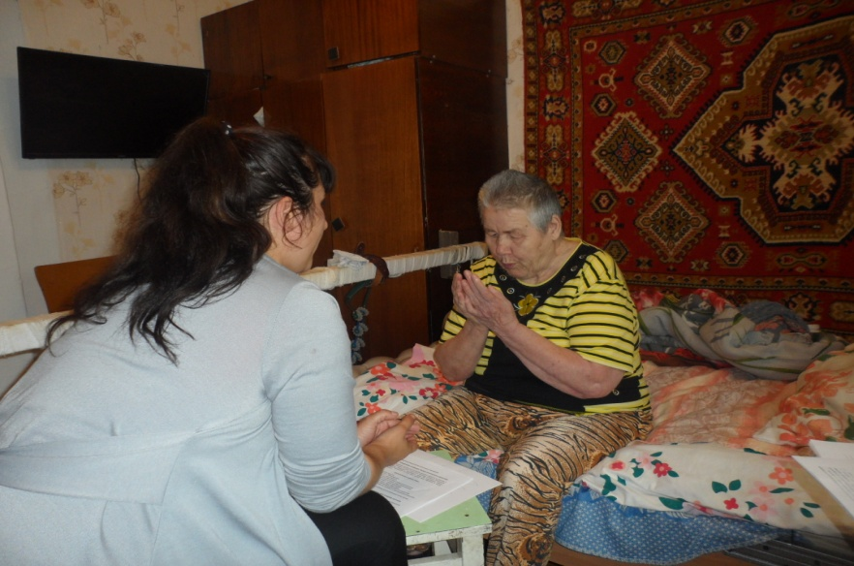
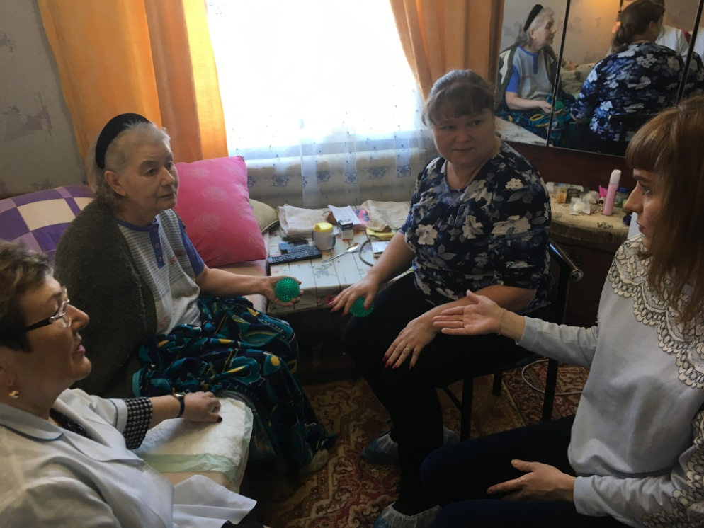
Oбучение социального работника, родственников упражнениям для поддержания и восстановления утраченных функций вследствие перенесенного заболевания в домашних условиях

Slide 8
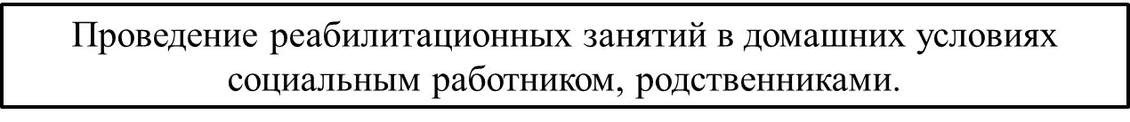
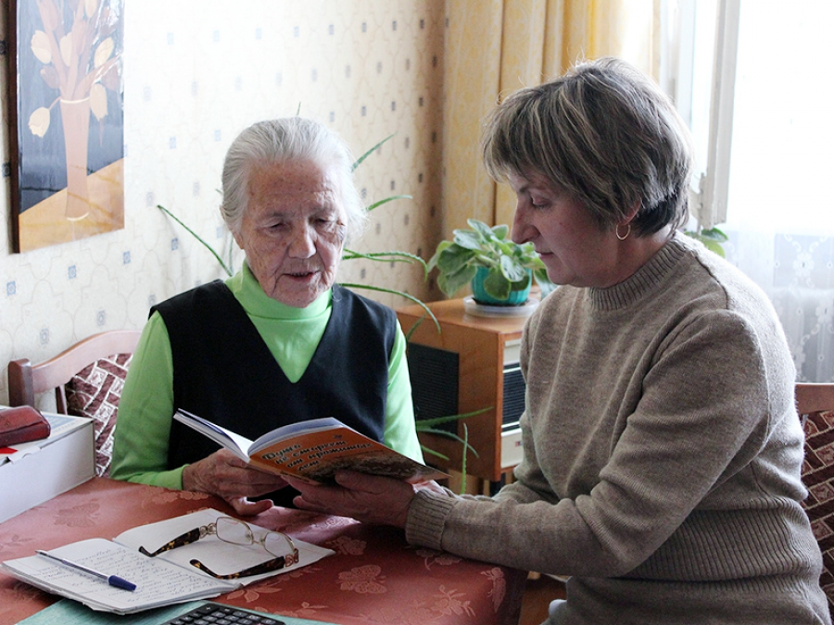
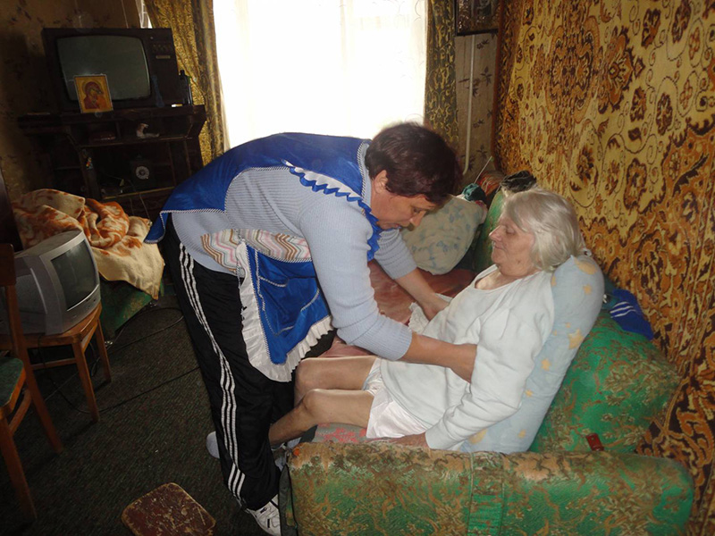
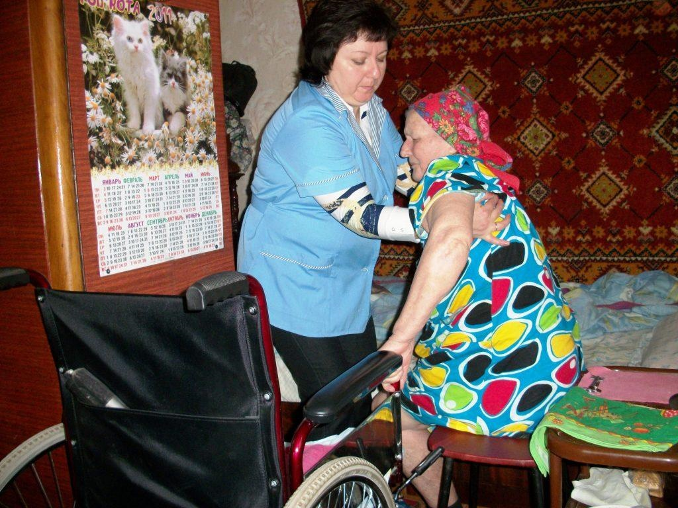
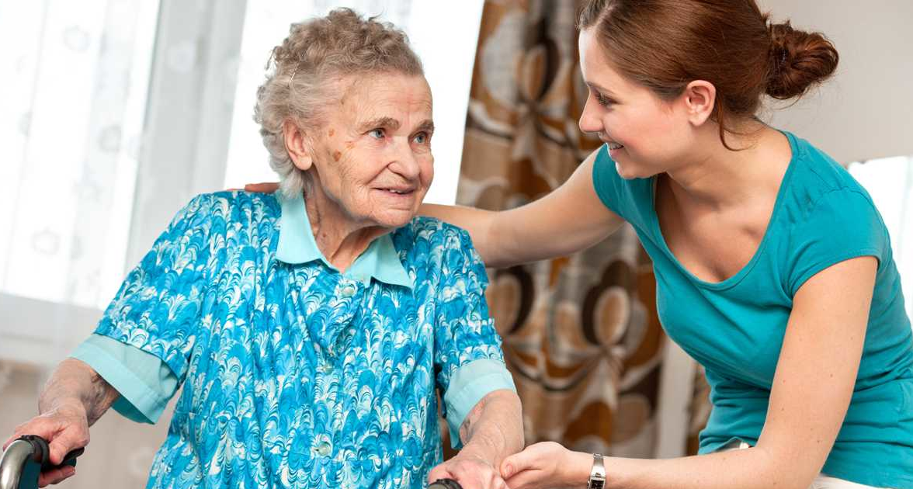

Slide 9
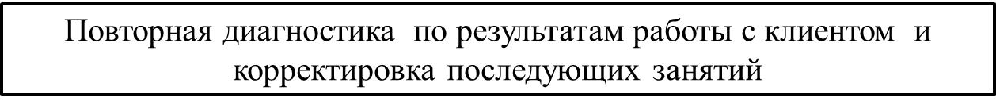
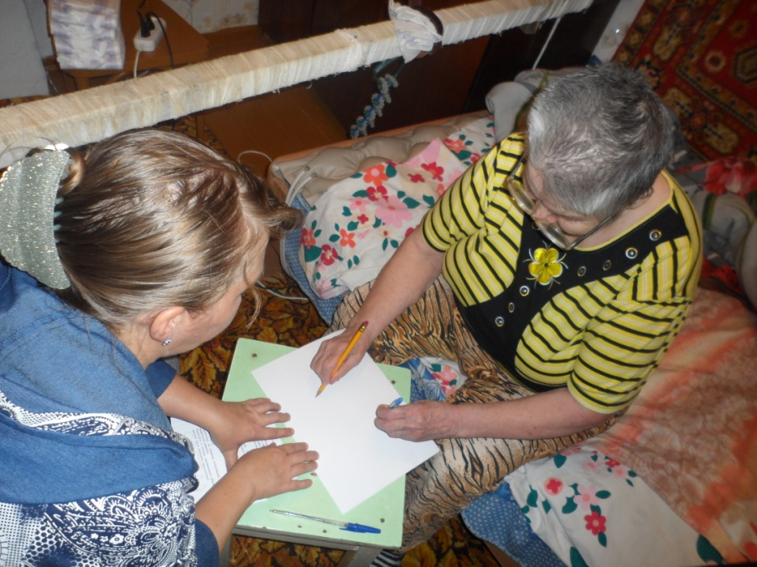

Slide 10
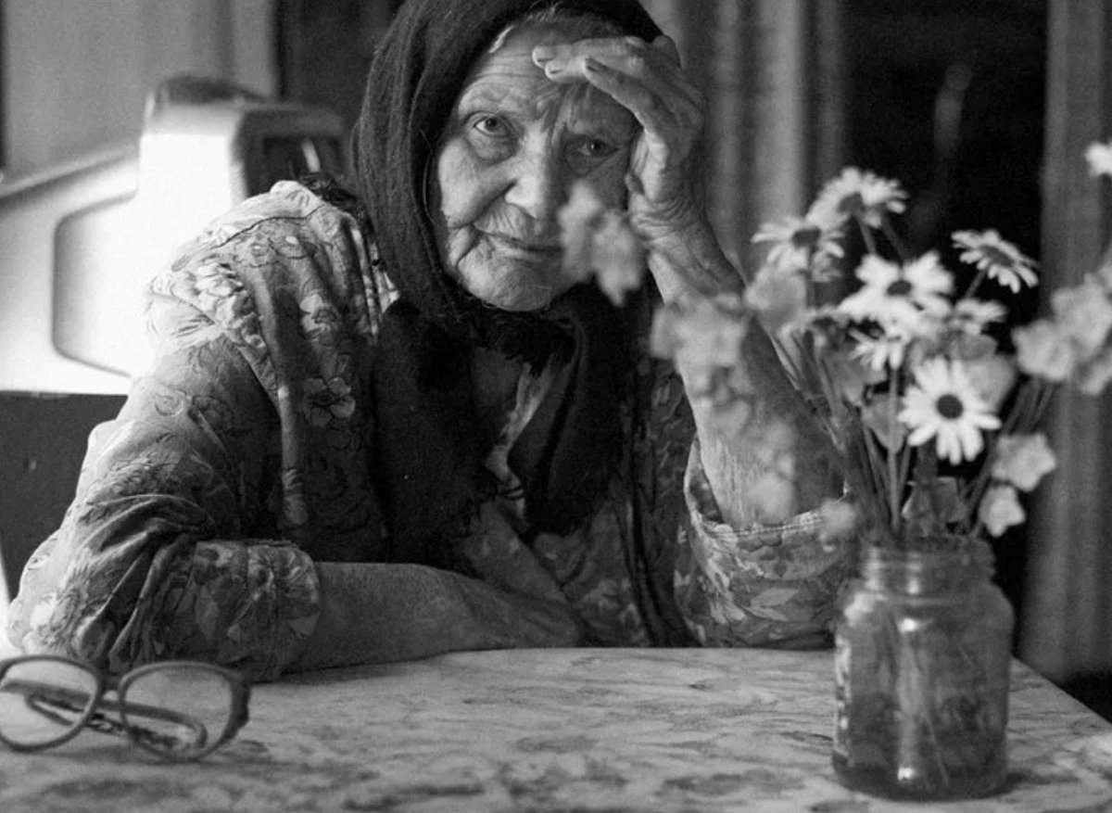
Старость не может быть счастьем.
Это невежды выдумали слова "счастливая старость".
Старость может быть или покоем, или горем.
Старость покойна, когда ее уважают.
Старость горестна, когда старика забывают,
бросают в одиночестве.
Сухомлинский В. А.

